Slide 1
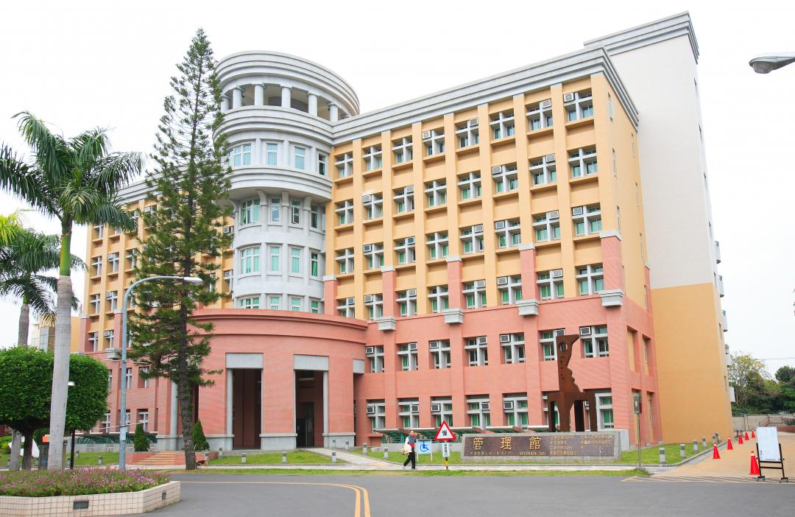

比較各種LSTM模型於再生能源發電預測-以太陽能為例
指導教授：張定原 教授 翁政雄 教授
研究生 ：呂育嘉
報告日期：2023年7月7日

Slide 2
論文計劃書建議-張老師
第一章第一節研究背景與動機呈現的文獻較侷限於官方文件，宜追加一些學術性文獻，尤其是找一找有沒有以LSTM預測光電的相關文獻。(論文第4頁)
第三章第二小節開發環境除了程式語言外可多介紹一些軟硬體環境。(論文第22-26頁)
研究架構圖中看不出循環神經網路演算法、長短期記憶演算法、多層長短期記憶演算法及雙向長短期記憶演算法的角色，使研究架構與方法這一章節沒有系統性。(修改研究架構圖，論文第21頁)

Slide 3
論文計劃書建議-翁老師
第一章、緒論：宜聚焦於再生能源發電預測。1.2 研究目的：宜聚焦於太陽能能源發電預測。(增加在1.2小節，論文第4頁)
驗證普通資料集與皮爾森資料集之間的差異??? 應修改為“驗證普通資料集 與 使用皮爾森分析之特徵篩選後的資料集(簡稱皮爾森分析資料集)”。(論文第5頁)
部分文獻探討內容宜精簡統整、聚焦。若有表格整理相關文獻更好，可增加文章可讀性。(論文第10、12、13、16、18、49頁)
實驗進行時，宜評估/檢測資料集品質(正確性、完整性)。必要之時，宜進行資料前處理，以確保資料集品質及實驗正確性。(論文第39頁)
實驗進行時，宜詳細記載實驗環境(軟體版本)、hyper-parameters of the models及實驗相關數據，以利複製實驗。(論文第22、26、48-69頁)

Slide 4
論文計劃書建議-連老師
研究目標清楚明確,值得肯定。
文獻探討建議可增加過去跟本研究主題相關的文獻整理,而不只是著眼於方法的回顧。(論文第10、12、13、16、18、49頁)
研究計畫書中,對於現有的資料集細節說明較少,建議未來論文對於本研究所使用 的資料集,應多做說明,以確保研究結果的可應用範疇與相關的限制。(論文第34-39頁)
整體而言,研究可能性高,計畫書內容完整,值得肯定。

Slide 5




目錄
緒論
文獻探討
研究架構與方法
研究結果與分析
結論與建議

Slide 6

緒論
Notes:
在緒論這章節我會說明研究背景與研究目的

Slide 7


1.1研究背景(1/2)
間歇性
逐漸減少
使用率提高
不可控制性
Notes:
隨著不可再生能源的消耗，使得人們不得不使用在生能源，其中太陽楊是最常被使用的，但太陽能他具有間歇姓、不可控制性

Slide 8

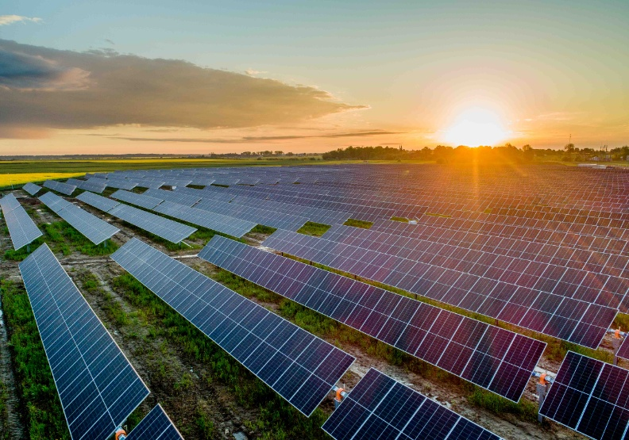
1.1研究背景(2/2)
控制與利用
Notes:
因此有需多學者提出，必須對太陽能進行預測發電量，才可以有效的控制與利用太陽能

Slide 9
1.2研究目的(1/2)
RNN、LSTM、
Stack LSTM 、Bi-LSTM
能源的浪費
預測太陽能發電量
提供準確的預測模型
即時調整負載
不浪費與最大化利用太陽能
Notes:
本研究利用RNN、LSTM、Stack LSTM 、Bi-LSTM預測太陽能發電、提供準確的預測模型，使電力公司可以即時調整負載，以減低對太陽能的浪費。

Slide 10
1.2研究目的(2/2)
1.
比較四種LSTM模型之間差異，並探討何種模型更適用於預測太陽能。
2.
驗證與實驗在固定區間內之何種超參數設定，更有利於提高模型預測之準確度。
3.
使用皮爾森分析之特徵篩選方式，對太陽能資料集(資料前處理)進行特徵篩選，驗證與太陽能資料集(皮爾森分析)之間的差異。
Notes:
總和以上敘述，本研究的目的為以下三點。

Slide 11
文獻探討
Notes:
在文獻探討中我會介紹本研究機器學習、使用於的模型與統整有關太陽能發電量相關的文獻

Slide 12
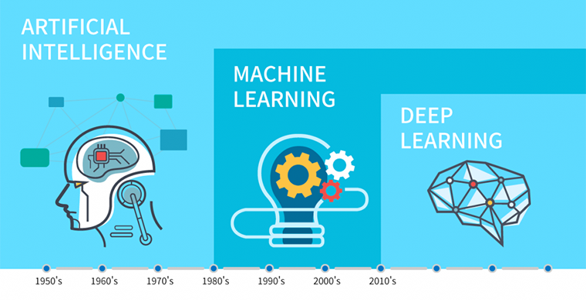
2.1機器學習(1/2)
Notes:
機器學習是人工智慧的一個分支
機器學習意旨電腦模仿人類進行學習的行為，它會對已知知識進行分析並總結，得出人類無法直接觀察到的結論。

Slide 13
2.1機器學習(2/2)
監督式學習
非監督式學習
半監督式學習
強化學習
Notes:
監督式學習：使用具有明確標籤特性的數據後，再進行分類或預測的方法。
非監督式學習：透過未標籤的數據進行訓練。
半監督式學習：監督式學習與非監督式學習的結合。
強化學習：只有提供規則的狀況下，通過獎勵與懲罰機制進行模型的訓練。

Slide 14
2.2循環神經網路(RNN) (1/2)
是一種獨特類型的人工神經網路(ANN)，RNN模型具有記憶性(Rahman et al.,2021)。
此模型會根據前一個的單字預測已知系列中的下一個單字(Sivapriya et al.,2022)。
缺乏對數據長期記憶的處理，使得RNN容易在模型訓練中，出現梯度消失和爆炸等問題(Wang et al., 2022)。
Notes:
RNN是特殊的ANN，它具有記憶性，但缺乏對長期記憶的處理，容易出現梯度消失和爆炸的問題。

Slide 15
2.2循環神經網路(RNN) (2/2)
作者與年份 | 研究主題 | 研究成果
Babbar & Yong (2022) | 使用機器學習算法進行太陽能預測：一項比較研究 | 此篇研究選擇了RNN、SVM、ARX、FFNN-gdx和LASSO等預測模型，並對其進行訓練，隨後比較各模型之間差異，結果顯示RNN為預測效能最好的模型。
D et al.(2021) | 太陽能中期預測不同深度學習模型的比較研究 | 該篇研究應用RNN、LSTM、GRU於太陽能發電預測，雖然三種模型皆可進行預測，但RNN與其它模型相比，效果為最不佳的。
Mishra & Palanisamy (2018) | 使用遞歸神經網路的多時間範圍太陽預報 | 此研究使用RNN對太陽能發電量進行預測，並採用1、2、3、4小時資料集比較RNN之性能，結果顯示RNN對於4小時的預測非常不準確，說明RNN只適合於短期預測。
RNN太陽能預測相關文獻
Notes:
這是本研究整理與RNN相關的文獻，RNN也可以運用在太陽能，但只適合短期的預測。

Slide 16
2.3長短期記憶(LSTM) (1/2)
是RNN模型一個優秀變體 (Yao,2018)。
透過在隱藏單元中增加閥，以解決梯度消失的問題。其特性允許LSTM的單元從內存中進行讀取、寫入和刪除訊息(Srivastava & Lessmann, 2018)。
適用於處理與時間序列與高維度資訊的相關的問題(Yao,2018)。
與RNN相比需要花較多的時間成本進行訓練(Wang et al.,2022)。
Notes:
LSTM是RNN模型一個優秀變體
透過增加閥的機制，解決了RNN梯度消失與爆炸的問題
適用於處理時間序列與高維度資訊的問題，但是需要花較多的時間成本進行訓練

Slide 17
2.3長短期記憶(LSTM) (2/2)
作者與年份 | 研究主題 | 研究成果
Nguyen et al.(2021) | 基於長短期記憶網路的大型太陽能發電廠能量輸出預測新方法-以越南為例 | 該研究利用LSTM模型進行越南太陽能電廠發電量預測，與MLP模型相比，LSTM結果較為準確，另外若LSTM層數越多，準確率會越高。
Kim et al.(2022) | 基於深度學習的太陽能發電預測系統對比分析 | 此研究使用LSTM、GRU、DNN三種模型對韓國太陽能發電量進行預測，結果表明三種模型皆可以應用於太陽能發電量預測。
Da et al. (2022) | 使用深度學習機在太陽能發電廠中使用長期短期記憶進行短期太陽能預測 | 期刊中使用RNN、LSTM兩種模型進行比較，LSTM與RNN相比，更能在數據中提取重要特徵，且MSE和MAE比提高了15.4%和9.82%。
LSTM太陽能預測相關文獻
Notes:
這是本研究整理與LSTM相關的文獻，LSTM也可以運用在太陽能，但與RNN相比MSE、MAE的準確率提高了15.4%和9.82%。

Slide 18
2.4多層長短期記憶(Stack LSTM) (1/2)
是LSTM其中一種變體，它是由多個LSTM單元以垂直組裝而成的(Panja et al., 2022)。
具有多個隱藏層的深度神經網路，解決序列預測不穩定的問題(Zhang et al., 2020)。
此模型也被廣泛使用，為了對應更高維度的時間序列的數據(Li et al., 2020)。
在某些情況下其模型比普通的LSTM能夠達到更好的效果與準確率(Pattana-Anake & Joseph, 2022)。
Notes:
Stack LSTM是LSTM其中一種變體，是由多個LSTM單元以垂直組裝而成的，它解決序列預測不穩定的問題，引此被廣泛應用在更高維度的時間序列數據中。
在某些情況下其模型比普通的LSTM能夠達到更好的效果與準確率。

Slide 19
2.4多層長短期記憶(Stack LSTM) (2/2)
作者與年份 | 研究主題 | 研究成果
Succetti et al. (2020) | 用於能量時間序列多變量預測的LSTM網路的多維饋送 | 此期刊使用LSTM、Stack LSTM進行比較與預測美國太陽能的發電量，實驗結果表示Stack LSTM比LSTM的預測效果更加準確。
Parida et al. (2022) | 使用基於堆疊 LSTM 的深度學習技術進行中期太陽能預測 | 該篇期刊應用Stack LSTM與Dropout兩項技術與SVM、KELM、PSO- KELM、GWO- KELM進行比較，結果發現Stack LSTM搭配Dropout使用預測效果為最好，並說明此技術可以應用於太陽能發電量預測。
Thejus & P (2021) | 基於深度學習的電力消耗和發電量預測，用於需求側管理 | 運用RNN、Vanilla LSTM、Stack LSTM、Bi-LSTM、GRU預測太陽能與風能，從衡量指標可以看出Stack LSTM是所有模型接預測效果最好的。
Stack LSTM太陽能預測相關文獻
Notes:
這是本研究整理與Stack LSTM相關的文獻，Stack LSTM也可以運用在太陽能，跟LSTM、RNN相比具有較準確的預測效果。

Slide 20
2.5雙向長短期記憶(Bi-LSTM) (1/2)
此模型想法來自雙向RNN(Zhiyong et al., 2019)。
是LSTM的一種變體，用於提高傳統LSTM在預測序列分類方面的性能(Guia et al., 2020)。
不僅利用LSTM處理長期記憶依賴性的特點，還透過前向和後向的LSTM層，使其對過去與未來訊息進行充分的利用(Peng et al., 2021)。
Notes:
Bi-LSTM想法來是雙向RNN，他也是LSTM的一種變體，在預測序列分類方面具有較高的預測性能。
不僅利用LSTM處理長期記憶依賴性的特點，還透過前向和後向層，對過去與未來訊息進行充分的利用

Slide 21
2.5雙向長短期記憶(Bi-LSTM) (2/2)
作者與年份 | 研究主題 | 研究成果
Dehghan et al. (2023) | 集成多輸入深度學習方法的光伏功率預測 | 應用Conv2D、Conv3D、LSTM、Bi-LSTM、CNN-LSTM和Conv-LSTM的六種方法進行比較與分析，雖然結果顯示混合模型預測效果為最佳，但若Bi-LSTM與LSTM相比，Bi-LSTM預測效果較為優秀。
Sharadga et al. (2020) | 大型光伏電站太陽能發電時間序列預測 | 該篇研究運用LSTM、LRNN-LM、BI-LSTM、LRNN-BR、MLP-LM、MLP-BR、FF- BR、FCM、FF- LM以上九種模型進行太陽能發電量預測，結果表示神經網路與統計模型相比，更能夠準確的預測太陽能的發電量。
Mellit et al. (2021) | 用於短期光伏功率預測的深度學習神經網路 | 此篇研究運用LSTM、Bi-LSTM、GRU、Bi-GRU、CNN1D、CNN1D-LSTM、CNN1D-GRU五種單一模型與兩種混合模型，用於預測太陽能發電，並實驗四種不同時間(一分鐘、五分鐘、三十分鐘、一小時)，結果顯示以上模型在預測一分鐘的時間範圍，皆表現得非常好且非常準確。
Bi-LSTM太陽能預測相關文獻
Notes:
這是本研究整理與Bi-LSTM相關的文獻，Bi-LSTM能夠預測太陽能發電量，在一分鐘的時間範圍內表現最佳。

Slide 22
2.6皮爾森相關分析(Pearson correlation) (1/2)
由統計學家Karl Pearson提出，用於分析和研究變量之間的線性相關程度(Chen & Chang, 2021)。
皮爾森相關分析的係數範圍會在-1到+1之間，係數越接近-1和+1的意味著指標之間具有高度相關(Djordjević et al., 2021)。
是第一個正式的相關性度量，這種線性相關係數，用來反映兩個連續變量之間的線性相關性，至今仍然是使用最廣泛的相關分析(Jebli et al., 2021)。
Notes:
用於分析和研究變量之間的線性相關程度，係數範圍會在-1到+1之間，係數越接近-1和+1的意味著指標之間具有高度相關，至今仍然是使用最廣泛的相關分析

Slide 23
2.6皮爾森相關分析(Pearson correlation) (2/2)
作者與年份 | 研究主題 | 研究成果
Chen & Chang (2021) | 基於Pearson特徵選擇的LSTM模型光伏功率預測 | 應用皮爾森分析對資料即進行特徵篩選，並使用LSTM、BP、RBF、TS四種模型驗證皮爾森分析之效果，結果顯示使用此分析後，可使預測效果更加準確。
Khan et al. (2017) | 基於Elman神經網路軟件工程方法的光伏發電功率預測 | 此篇期刊運用皮爾森分析法分析對溫度、濕度、風速、幅射四項特徵進行分析，結果表明經過分析過的特徵值預測效果較準確，可為發電量預測提供一種實用的方法。
Essam et al. (2022) | 使用機器學習算法研究光伏太陽能輸出預測 | 該研究應用皮爾森分析法，將原資料集的43個特徵縮減至5個重要的特徵，並進行模型的訓練，結果表示使用此方法大機率的提高了模型準確度。
皮爾森分析太陽能預測相關文獻
Notes:
這是本研究整理與皮爾森分析相關的文獻，皮爾森分析有助於提高模型的預測效能，使預測變的更準確。

Slide 24

研究架構與方法
Notes:
在研究架構與方法將說明本研究架構圖與四種模型的運作方式

Slide 25
3.1研究架構
皮爾森
分析
資料前處理
正規化
測試模型
評估與調整模型
訓練模型

Slide 26
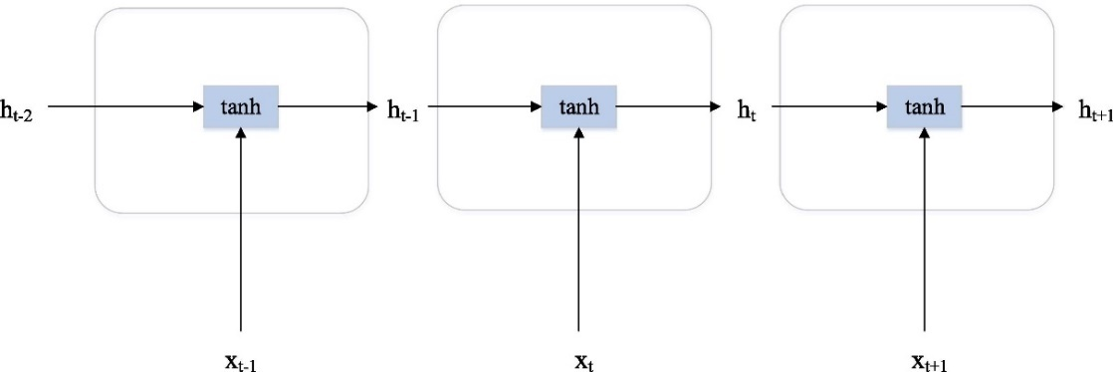
3.2循環神經網路 (Recurrent Neural Network, RNN)
RNN中的每個單元都有自己的隱藏狀態，它有著當前資料的上下文訊息，當向前移動到下一個單元時，來自前一個單元的隱藏狀態也會作為參考訊息被輸入並且包括在內，這使得每個單元可以知道前面資料中的訊息，此外由於這些單元共享相同的權重的原因，使得RNN可以通過增加或減少權重，以處理和預測任意序列資料(Jiang et al., 2021)。
$$h_{t}=tanh\left(Ux_{t}+Wh_{t−1}+b\right)$$
Notes:
因為RNN具有記憶性，所以它有著當前資料的上下文訊息，此外RNN還有特點是全重共享
$x_{t}$是輸入向量，$h_{t}$是最終的輸出向量
tanh是一個激活函數，b為偏置向量，U、W為權重矩陣是隱藏狀態h和輸入x的參數，b、U、W他們會有相同的參數

Slide 27
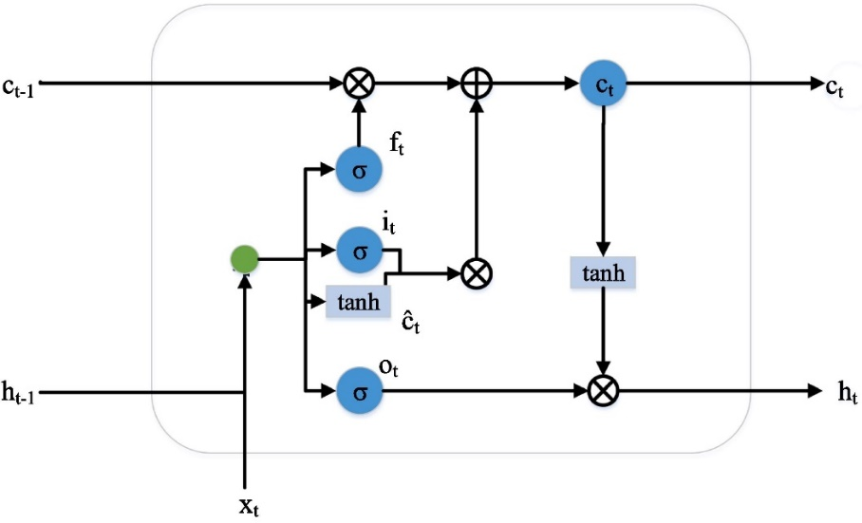
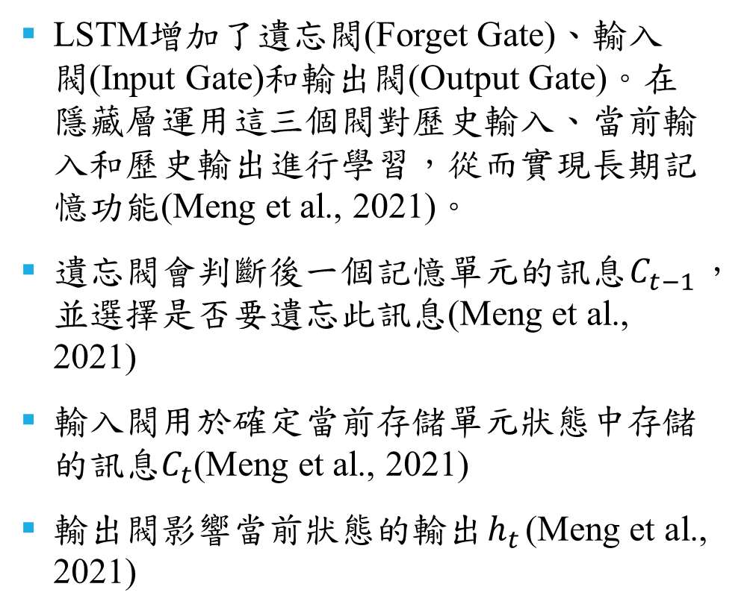
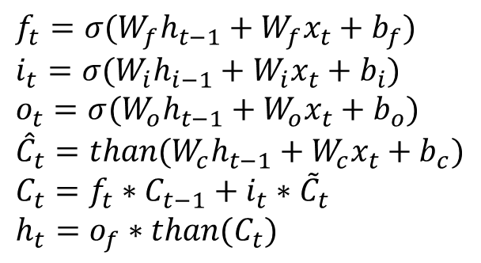
3.3長短期記憶 (Long Short-Term Memory, LSTM)
LSTM增加了遺忘閥(Forget Gate)、輸入閥(Input Gate)和輸出閥(Output Gate)。在隱藏層運用這三個閥對歷史輸入、當前輸入和歷史輸出進行學習，從而實現長期記憶功能(Meng et al., 2021)。
遺忘閥會判斷後一個記憶單元的訊息$C_{t−1}$，並選擇是否要遺忘此訊息(Meng et al., 2021)
輸入閥用於確定當前存儲單元狀態中存儲的訊息$C_{t}$(Meng et al., 2021)
輸出閥影響當前狀態的輸出$h_{t}$(Meng et al., 2021)
$f_{t}=σ(W_{f}h_{t−1}+W_{f}x_{t}+b_{f})$
$i_{t}=σ(W_{i}h_{i−1}+W_{i}x_{t}+b_{i})$ $o_{t}=σ(W_{o}h_{t−1}+W_{o}x_{t}+b_{o})$
${\hat{C}}_{t}=than(W_{c}h_{t−1}+W_{c}x_{t}+b_{c})$
$$C_{t}=f_{t}∗C_{t−1}+i_{t}∗{\tilde{C}}_{t}$$
$h_{t}=o_{f}∗than(C_{t})$
Notes:
LSTM與RNN的不同之處是它彌補了RNN對於短期記憶不足的問題
另外LSTM增加了輸入筏、輸出筏、遺忘筏，這張圖片是它結構圖
$C_{t−1}$是遺忘筏，它會判斷要不要遺忘或記憶訊息
$C_{t}$是輸入閥，用於確定當前存儲單元狀態中存儲的信息
$h_{t}$是輸出閥，影響當前狀態的輸出
Xt是輸入向量
$W_{f}$、$W_{i}$、$W_{o}$分別是遺忘閥、輸入閥、輸出閥的權重矩陣

Slide 28
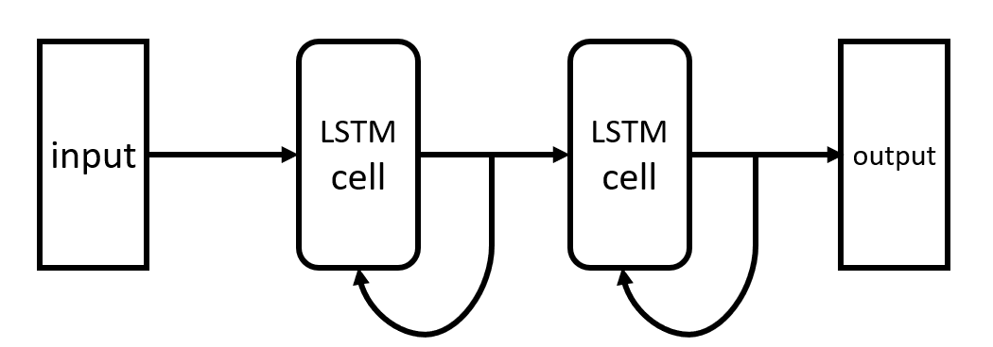
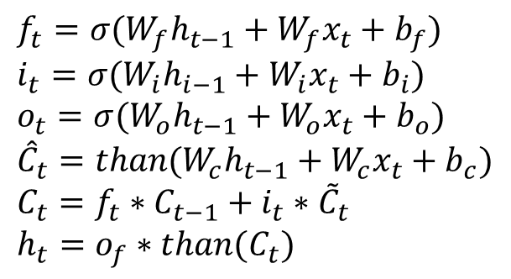
3.4多層長短期記憶 (Stack Long Short-Term Memory, Stack LSTM)
Du et al. (2017)提到Stack LSTM其公式與基本LSTM相同。
下一層輸入會繼承上一層的輸出結果，從而使模型掌握時間序列的結構(Muhammad et al., 2020)。
Stack LSTM的結構是由多個LSTM結合而成的模型(Singh et al., 2015)。
堆疊有助於將模型的價值最大化，但會需要大量的時間與數據進行訓練(Muhammad et al., 2020)。
$f_{t}=σ(W_{f}h_{t−1}+W_{f}x_{t}+b_{f})$
$i_{t}=σ(W_{i}h_{i−1}+W_{i}x_{t}+b_{i})$ $o_{t}=σ(W_{o}h_{t−1}+W_{o}x_{t}+b_{o})$
${\hat{C}}_{t}=than(W_{c}h_{t−1}+W_{c}x_{t}+b_{c})$
$$C_{t}=f_{t}∗C_{t−1}+i_{t}∗{\tilde{C}}_{t}$$
$h_{t}=o_{f}∗than(C_{t})$
Notes:
Stack LTSM它是由多個LSTM組合而成的，它的公式與LSTM相同，在某些情況它會比LSTM有更好的結果

Slide 29
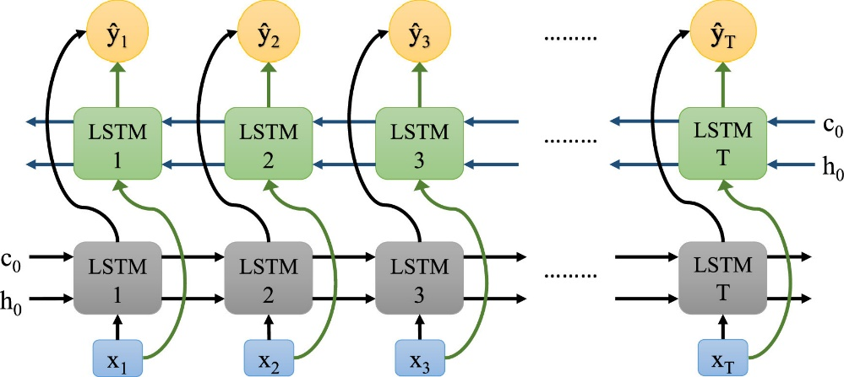
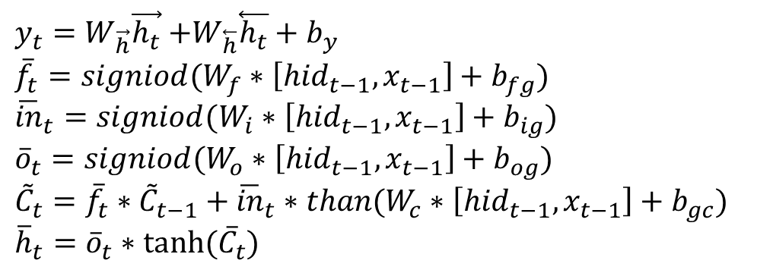
3.5雙向長短期記憶 (Bidirectional Long Short-Term Memory, Bi-LSTM)
Bi-LSTM進行訓練時是採用同時訓練兩個LSTM的邏輯進行訓練(Dandıl & Karaca, 2021)。
Bi-LSTM考慮輸入過去和未來的值，最後組合輸出，採用此方式對每一個數據，此外Bi-LSTM的學習會受到過去和未來數據的影響(Tuncera & Bolat, 2022)。
與傳統LSTM相比，其突出特點為前向傳播和後向傳播的神經網路，以此克服LSTM神經網路對提取數據訊息不完全的缺陷(Xiong et al., 2023)。
$y_{t}=W_{\vec{h}}\vec{h_{t}}+W_{\overset{⃖}{h}}\overset{⃖}{h_{t}}+b_{y}$
$${\overline{f}}_{t}=signiod(W_{f}∗\left[{hid}_{t−1},x_{t−1}\right]+b_{fg})$$
$${\overline{in}}_{t}=signiod(W_{i}∗\left[{hid}_{t−1},x_{t−1}\right]+b_{ig})$$
${\overline{o}}_{t}=signiod(W_{o}∗\left[{hid}_{t−1},x_{t−1}\right]+b_{og})$
${\tilde{C}}_{t}={\overline{f}}_{t}∗{\tilde{C}}_{t−1}+{\overline{in}}_{t}∗than(W_{c}∗\left[{hid}_{t−1},x_{t−1}\right]+b_{gc})$
$${\overline{h}}_{t}={\overline{o}}_{t}∗tanh⁡({\overline{C}}_{t})$$
Notes:
Bi-LSTM是採用兩個LSTM同時進行訓練的，它會考慮過去和未來的值，最後再輸出結果，灰色的LSTM是的是未來，綠色的指的是過去
$W\overset{←}{h}$、$W\overset{←}{h }$分別表示為隱藏層之間的相應權重
${\overline{f}}_{t}$為遺忘閥(Forget Gate)、${\overline{in}}_{t}為$輸入閥(Input Gate)、${\overline{o}}_{t}$為輸出閥(Output Gate)

Slide 30
研究結果與分析
Notes:
在研究結果與分析將會說明本研究的資料集與軟硬體
最後說明本研究的實驗，

Slide 31
4.1實驗資料集與特徵說明
Khan等人(2022)提供的太陽能資料集
太陽能
資料集
共有十個特徵
一個應變數Y
九個自變數X
資料來源
特徵數
收集地點
Alice Springs, Australia(澳大利亞愛麗絲泉)
Notes:
本研究的資料集是參考Khan等學者使用的資料集
資料集出至於DKSC，收集地點在澳大利亞 採用得期間是2014年至2021年，並以每五分鐘做一次紀錄
資料集共有八十三萬四千一百九十九筆，本研究用70%訓練，30%測試

Slide 32
4.2軟體與開發環境(1/3)
軟體與開發環境 | 版本
Python | 3.9.12
Spyder | 5.0.5
Pandas | 1.4.2
Scikit-learn | 1.1.2
Tensorflow | 2.6.0
Matplotlib | 3.5.1
numpy | 1.19.5
seaborn | 0.11.2

Slide 33




4.2軟體與開發環境(2/3)
Spyder是完全使用Python語言開發的，它屬於一個開源的整合式開發環境（Integrated Development Environment , IDE）(Geyik & Kara, 2020)。
能夠運用高效的 (Data Frame)、讀取csv檔案與資料庫等二維資料。
Python是一種被廣泛使用的通用高級編程語言，並且具有足夠的靈活性以及龐大而全面的函式庫(Ari & Ustazhanov, 2014)。
Scikit-learn是一個開源Python的函式庫，可以通過執行時間、準確性、混淆矩陣、偽陰性率、偽陽性率、精確率、召回率等形式評估結果(Susanto et al., 2020)。

Slide 34




4.2軟體與開發環境(3/3)
由Google開發的受歡迎的深度學習框架，該框架可以在單台機器上或多台機器上利用多個運算單元(CPU/GPU)，進行深度學習的訓練(Surya & Kistijantoro, 2019)。
NumPy是一個開源的函式庫，並由許多合作者維護，它能夠通過簡潔的語法對電腦向量、矩陣和高維度陣列進行操作(Wang et al., 2022)
Matplotlib是Python中一個方便的繪圖，能夠生成各種圖表，例如長條圖、折線圖、柱狀圖、圓餅圖、散點圖、直方圖以及與功率譜有相關的應用圖(Ranjani et al., 2019)。
Seaborn是基於Matplotlib的Python數據可視化函式庫，它提供了一個高級框架，用來產生易於理解且訊息豐富的統計圖形(DSouza & Velan S., 2020)。

Slide 35
4.3電腦設備
電腦設備 | 說明
中央處理器(CPU) | 第10代Intel® Core™ i7處理器(i7-10700F)
圖形顯示卡(GPU) | NVIDIA GeForce RTX 3060 12GB
記憶體(RAM) | Micron Crucial Ballistix DDR4 16GB*2
作業系統(OS) | Ubuntu 20.04.6 LTS 64位元
CUDA版本 | 11.7

Slide 36




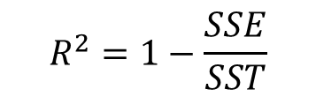
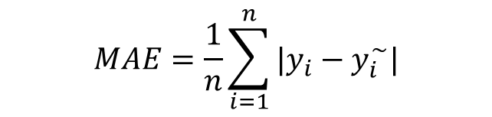
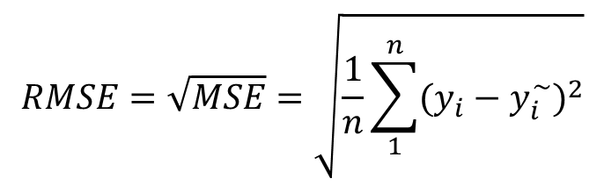
4.4衡量指標
平均絕對誤差(MAE)
均方誤差(MSE)
均方根誤差(RMSE)
R平方(${\text{R}}^{\text{2}}$)
$$RMSE=\sqrt{MSE}=\sqrt{\frac{1}{n}\sum_{1}^{n}{{(y_{i}−y_{i}^{\sim })}^{2}}}$$
$$MAE=\frac{1}{n}\sum_{i=1}^{n}{|y_{i}−y_{i}^{\sim }|}$$
$$R^{2}=1−\frac{SSE}{SST}$$
$$MSE=\frac{1}{n}\sum_{i=1}^{n}{{(y_{i}−y_{i}^{\sim })}^{2}}$$
$$SSE=\sum_{i=1}^{n}{{(y_{i}−y_{i}^{^})}^{2}}$$
$$SST=\sum_{i=1}^{n}{{{(y}_{i}−y_{i}^{−})}^{2}}$$
Notes:
我們從相關文獻發現RNN、LSTM常用的指標有這四個，MAE、R平方、MSE、RMSE
另外$y_{i}$代表實際輸出，$y_{i}^{\sim }$代表預測值
MAE、MAE、RMSE它們的計算方式為實際值減去預測值，最後的值都是越小越好，表示模型與實際值誤差越小
R平方它的數值會介於0~1之間，越接近1表示模型擬合效果越好，表示因變量中可由自變量解釋的方差比例

Slide 37
4.5實驗一：四種模型之預測結果比較(1/7)
模型參數設定(一)
模型 | 隱藏層(RNN/LSTM#1) | 隱藏層(RNN/LSTM#2) | 輸出層(Dense)
RNN | 以倍數設定，從32至512。 | 無 | 1
LSTM | 以倍數設定，從32至512。 | 無 | 1
Bi-LSTM | 以倍數設定，從32至512。 | 無 | 1
Stack LSTM | 以倍數設定，從32至512。 | 32 | 1

Slide 38
4.5實驗一：四種模型之預測結果比較(2/7)
模型參數設定(二)
模型 | 隱藏層(RNN/LSTM#1) | 隱藏層(RNN/LSTM#2) | 隱藏層(Dense) | 輸出層(Dense)
RNN | 以倍數設定，從32至512。 | 無 | 32 | 1
LSTM | 以倍數設定，從32至512。 | 無 | 32 | 1
Bi-LSTM | 以倍數設定，從32至512。 | 無 | 32 | 1
Stack LSTM | 以倍數設定，從32至512。 | 32 | 32 | 1

Slide 39
4.5實驗一：四種模型之預測結果比較(3/7)
模型參數設定(三)
模型 | 隱藏層(RNN/LSTM#1) | 隱藏層(RNN/LSTM#2) | 隱藏層(Dorpout) | 輸出層(Dense)
RNN | 以倍數設定，從32至512。 | 無 | 0.2 | 1
LSTM | 以倍數設定，從32至512。 | 無 | 0.2 | 1
Bi-LSTM | 以倍數設定，從32至512。 | 無 | 0.2 | 1
Stack LSTM | 以倍數設定，從32至512。 | 32 | 0.2 | 1

Slide 40
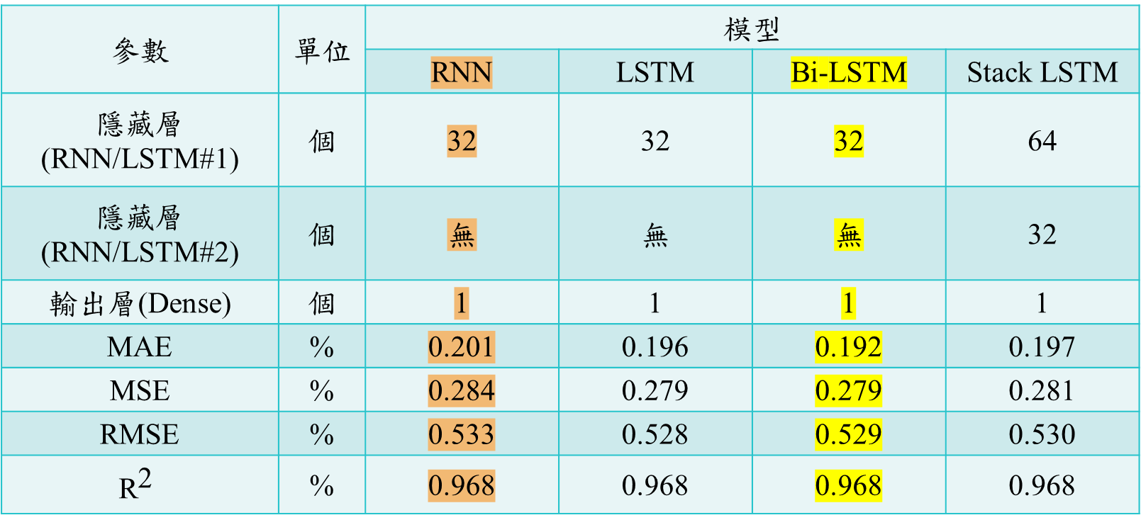
4.5實驗一：四種模型之預測結果比較(4/7)
參數 | 單位 | 模型
 |  | RNN | LSTM | Bi-LSTM | Stack LSTM
隱藏層(RNN/LSTM#1) | 個 | 32 | 32 | 32 | 64
隱藏層(RNN/LSTM#2) | 個 | 無 | 無 | 無 | 32
輸出層(Dense) | 個 | 1 | 1 | 1 | 1
MAE | % | 0.201 | 0.196 | 0.192 | 0.197
MSE | % | 0.284 | 0.279 | 0.279 | 0.281
RMSE | % | 0.533 | 0.528 | 0.529 | 0.530
$${\text{R}}^{\text{2}}$$ | % | 0.968 | 0.968 | 0.968 | 0.968
參數設定(一)
Notes:
可以看到在這個設定下Bi-LSTM為最佳的預測模型，
與RNN模型相比MAE、MSE、RMSE個別減少了0.009%、0.005%、0.004%，
與第三Stack LSTM模型相比MAE、MSE、RMSE個別減少了0.005%、0.002%、0.001%，
與次之LSTM模型相比MAE、RMSE個別減少了0.004%、0.001%。
R平方有3.2的應變量沒辦法被解釋。

Slide 41
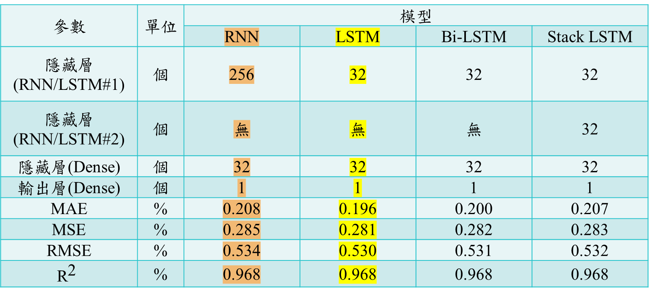
4.5實驗一：四種模型之預測結果比較(5/7)
參數 | 單位 | 模型
 |  | RNN | LSTM | Bi-LSTM | Stack LSTM
隱藏層(RNN/LSTM#1) | 個 | 256 | 32 | 32 | 32
隱藏層(RNN/LSTM#2) | 個 | 無 | 無 | 無 | 32
隱藏層(Dense) | 個 | 32 | 32 | 32 | 32
輸出層(Dense) | 個 | 1 | 1 | 1 | 1
MAE | % | 0.208 | 0.196 | 0.200 | 0.207
MSE | % | 0.285 | 0.281 | 0.282 | 0.283
RMSE | % | 0.534 | 0.530 | 0.531 | 0.532
$${\text{R}}^{\text{2}}$$ | % | 0.968 | 0.968 | 0.968 | 0.968
參數設定(二)
Notes:
最佳的模型為LSTM，次之為Bi-LSTM模型，第三為Stack LSTM模型，最後為RNN模型。
與RNN模型相比MAE、MSE、RMSE個別減少了0.012%、0.004%、0.004%，
與第三Stack LSTM模型相比MAE、MSE、RMSE個別減少了0.011%、0.002%、0.002%，
與次之Bi-LSTM模型相比MAE、MSE、RMSE減少了0.004%、0.001%、0.001%。
R平方有3.2的應變量沒辦法被解釋。

Slide 42
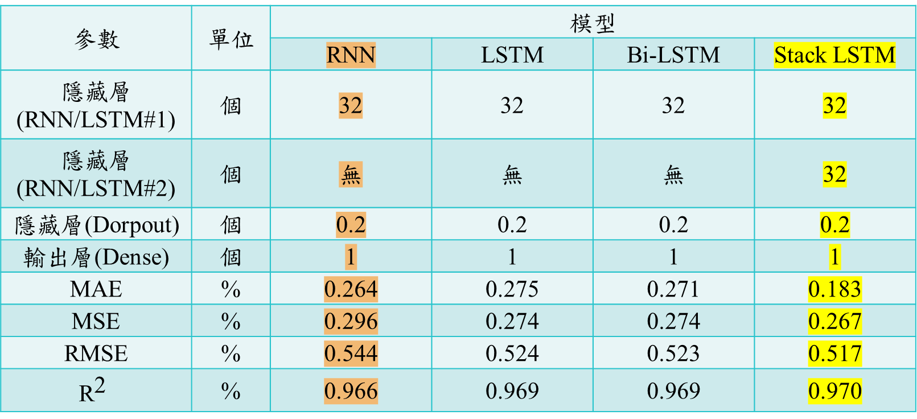
4.5實驗一：四種模型之預測結果比較(6/7)
參數 | 單位 | 模型
 |  | RNN | LSTM | Bi-LSTM | Stack LSTM
隱藏層(RNN/LSTM#1) | 個 | 32 | 32 | 32 | 32
隱藏層(RNN/LSTM#2) | 個 | 無 | 無 | 無 | 32
隱藏層(Dorpout) | 個 | 0.2 | 0.2 | 0.2 | 0.2
輸出層(Dense) | 個 | 1 | 1 | 1 | 1
MAE | % | 0.264 | 0.275 | 0.271 | 0.183
MSE | % | 0.296 | 0.274 | 0.274 | 0.267
RMSE | % | 0.544 | 0.524 | 0.523 | 0.517
$${\text{R}}^{\text{2}}$$ | % | 0.966 | 0.969 | 0.969 | 0.970
參數設定(三)
Notes:
最佳的模型為Stack LSTM，次之為Bi-LSTM模型，第三為LSTM模型，最後為RNN模型。
與RNN模型相比MAE、MSE、RMSE個別減少了0.081%、0.029%、0.027%，$R^{2}$則增加了0.004%，
與第三LSTM模型相比MAE、MSE、RMSE個別減少了0.092%、0.007%、0.007%，$R^{2}$則增加了0.001%，
與次之Bi-LSTM模型相比MAE、MSE、RMSE個別減少了0.088%、0.007%、0.006%，$R^{2}$則增加了0.001%。
R平方有3%的應變量沒辦法被解釋。

Slide 43
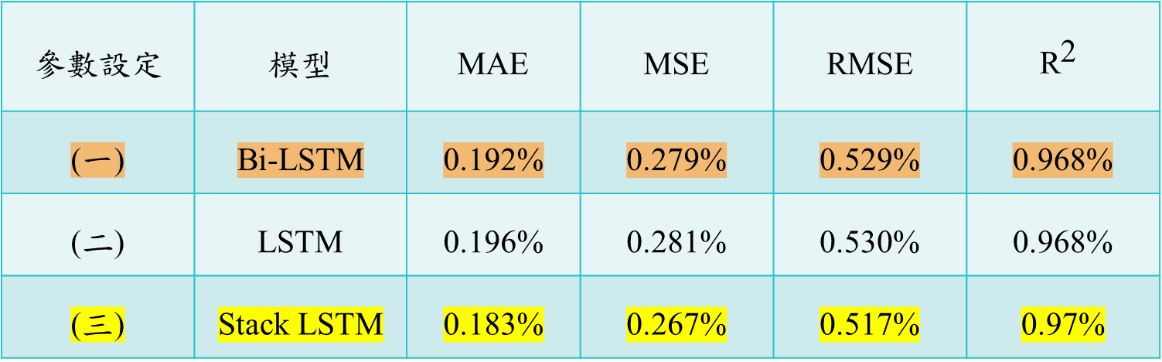
4.5實驗一：四種模型之預測結果比較(7/7)
三種參數設定之最佳實驗結果
參數設定 | 模型 | MAE | MSE | RMSE | $${\text{R}}^{\text{2}}$$
(一) | Bi-LSTM | 0.192% | 0.279% | 0.529% | 0.968%
(二) | LSTM | 0.196% | 0.281% | 0.530% | 0.968%
(三) | Stack LSTM | 0.183% | 0.267% | 0.517% | 0.97%
Notes:
根據以上三種參數設定的實驗結果，可以得出在不同參數設定下，會有不同的最佳模型，
可以看到Stack LSTM為最為準確的模型
與(一)相比MAE、MSE、RMSE各別減少了0.09、0.012、0.012，R平方增加了0.02%
與(二)相比MAE、MSE、RMSE各別減少了0.013、0.014、0.013，R平方增加了0.02%
我們可以觀察到Stack LSTM模型具有最小的MAE、MSE、RMSE值，R平方較高，第二Bi-LSTM為模型，第三LSTM是模型
這表示Stack LSTM模型句有較好的預測結果，適合用於太陽能發電預測。

Slide 44
4.6實驗二：四種模型之最佳配置(1/7)
模型超參數設定
模型 | RNN | LSTM | Bi-LSTM | Stack LSTM
隱藏層(RNN/LSTM#1) | 以倍數設定，從32至512。
隱藏層(RNN/LSTM#2) | 無 | 無 | 無 | 32
迭代次數 | 以每次增加50設定，從50至200。
批次大小 | 首次為500，之後以1000開始，每次增加1000，直至批次大小為5000時，結束更改批次大小。

Slide 45
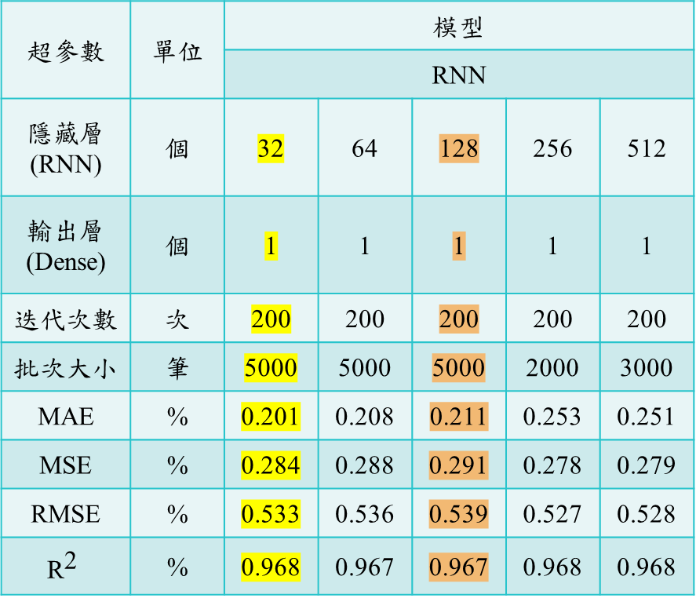
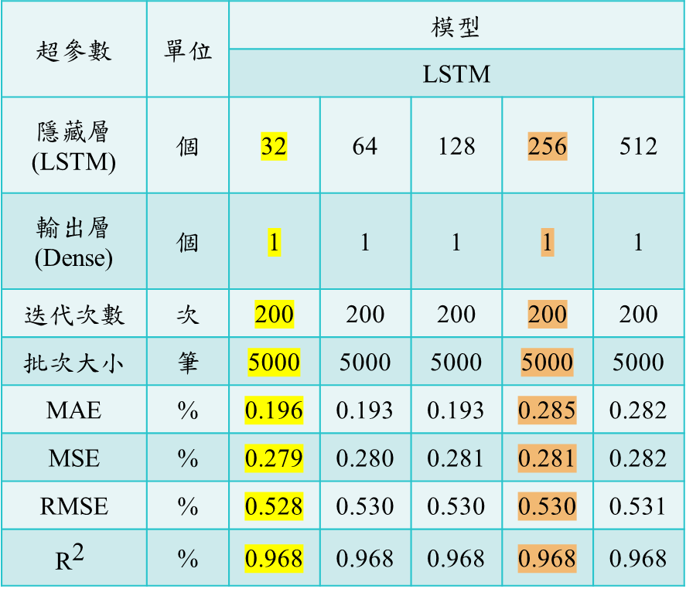
4.6實驗二：四種模型之最佳配置(2/7)
超參數 | 單位 | 模型
 |  | RNN
隱藏層(RNN) | 個 | 32 | 64 | 128 | 256 | 512
輸出層(Dense) | 個 | 1 | 1 | 1 | 1 | 1
迭代次數 | 次 | 200 | 200 | 200 | 200 | 200
批次大小 | 筆 | 5000 | 5000 | 5000 | 2000 | 3000
MAE | % | 0.201 | 0.208 | 0.211 | 0.253 | 0.251
MSE | % | 0.284 | 0.288 | 0.291 | 0.278 | 0.279
RMSE | % | 0.533 | 0.536 | 0.539 | 0.527 | 0.528
$${\text{R}}^{\text{2}}$$ | % | 0.968 | 0.967 | 0.967 | 0.968 | 0.968
超參數 | 單位 | 模型
 |  | LSTM
隱藏層(LSTM) | 個 | 32 | 64 | 128 | 256 | 512
輸出層(Dense) | 個 | 1 | 1 | 1 | 1 | 1
迭代次數 | 次 | 200 | 200 | 200 | 200 | 200
批次大小 | 筆 | 5000 | 5000 | 5000 | 5000 | 5000
MAE | % | 0.196 | 0.193 | 0.193 | 0.285 | 0.282
MSE | % | 0.279 | 0.280 | 0.281 | 0.281 | 0.282
RMSE | % | 0.528 | 0.530 | 0.530 | 0.530 | 0.531
$${\text{R}}^{\text{2}}$$ | % | 0.968 | 0.968 | 0.968 | 0.968 | 0.968
超參數設定(一)
超參數設定(一)
Notes:
RNN最佳的超參數設定為神經元32、迭代次數200、批次大小5000，
與最差的超參數設定及實驗結果相比，MAE減少了0.05%；
LSTM最佳的超參數設定為神經元32、迭代次數200、批次大小5000，
與最差的超參數設定及實驗結果相比，MAE、MSE、RMSE各別減少0.086%、0.003%、0.003%；

Slide 46
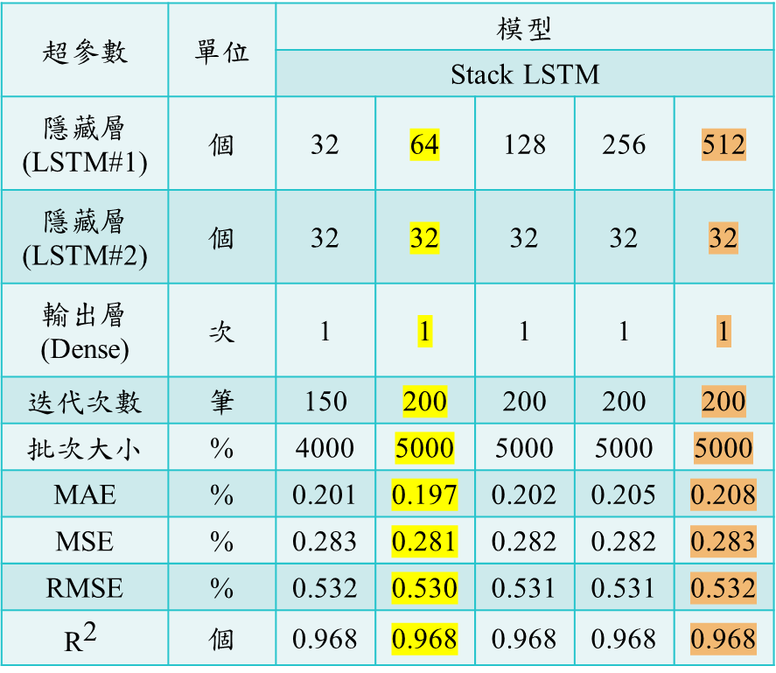
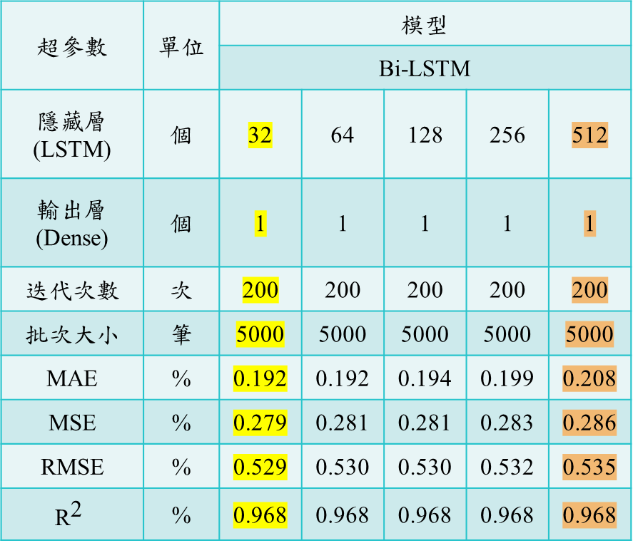
4.6實驗二：四種模型之最佳配置(3/7)
超參數 | 單位 | 模型
 |  | Bi-LSTM
隱藏層(LSTM) | 個 | 32 | 64 | 128 | 256 | 512
輸出層(Dense) | 個 | 1 | 1 | 1 | 1 | 1
迭代次數 | 次 | 200 | 200 | 200 | 200 | 200
批次大小 | 筆 | 5000 | 5000 | 5000 | 5000 | 5000
MAE | % | 0.192 | 0.192 | 0.194 | 0.199 | 0.208
MSE | % | 0.279 | 0.281 | 0.281 | 0.283 | 0.286
RMSE | % | 0.529 | 0.530 | 0.530 | 0.532 | 0.535
$${\text{R}}^{\text{2}}$$ | % | 0.968 | 0.968 | 0.968 | 0.968 | 0.968
超參數 | 單位 | 模型
 |  | Stack LSTM
隱藏層(LSTM#1) | 個 | 32 | 64 | 128 | 256 | 512
隱藏層(LSTM#2) | 個 | 32 | 32 | 32 | 32 | 32
輸出層(Dense) | 次 | 1 | 1 | 1 | 1 | 1
迭代次數 | 筆 | 150 | 200 | 200 | 200 | 200
批次大小 | % | 4000 | 5000 | 5000 | 5000 | 5000
MAE | % | 0.201 | 0.197 | 0.202 | 0.205 | 0.208
MSE | % | 0.283 | 0.281 | 0.282 | 0.282 | 0.283
RMSE | % | 0.532 | 0.530 | 0.531 | 0.531 | 0.532
$${\text{R}}^{\text{2}}$$ | 個 | 0.968 | 0.968 | 0.968 | 0.968 | 0.968
超參數設定(一)
超參數設定(一)
Notes:
Bi-LSTM最佳的超參數設定為神經元32、迭代次數200、批次大小5000，
與最差的超參數設定及實驗結果相比，MAE、MSE、RMSE各別減少0.016%、0.007%、0.006%；
Stack LSTM最佳的超參數設定為神經元64、迭代次數200、批次大小5000，
與最差的超參數設定及實驗結果相比，MAE、MSE、RMSE各別減少0.011%、0.002%、0.002%。

Slide 47
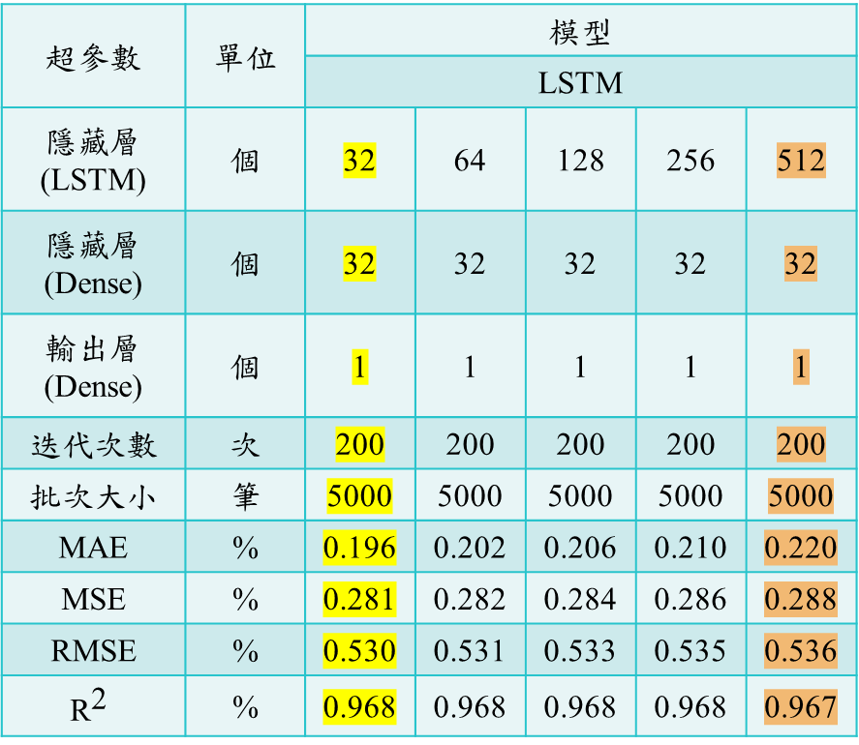
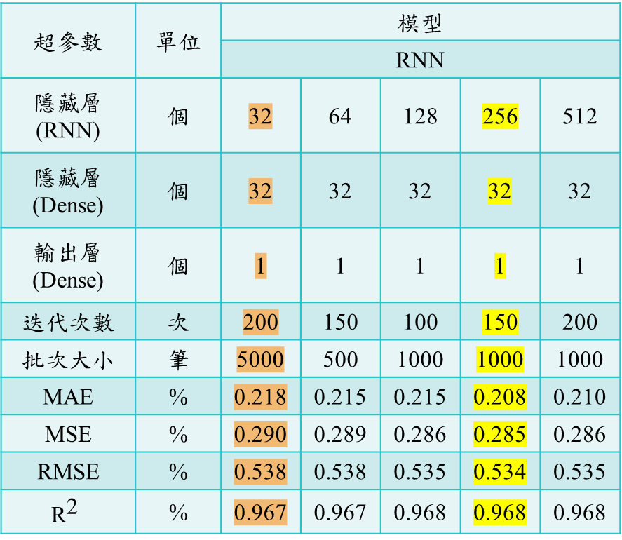
4.6實驗二：四種模型之最佳配置(4/7)
超參數 | 單位 | 模型
 |  | RNN
隱藏層(RNN) | 個 | 32 | 64 | 128 | 256 | 512
隱藏層(Dense) | 個 | 32 | 32 | 32 | 32 | 32
輸出層(Dense) | 個 | 1 | 1 | 1 | 1 | 1
迭代次數 | 次 | 200 | 150 | 100 | 150 | 200
批次大小 | 筆 | 5000 | 500 | 1000 | 1000 | 1000
MAE | % | 0.218 | 0.215 | 0.215 | 0.208 | 0.210
MSE | % | 0.290 | 0.289 | 0.286 | 0.285 | 0.286
RMSE | % | 0.538 | 0.538 | 0.535 | 0.534 | 0.535
$${\text{R}}^{\text{2}}$$ | % | 0.967 | 0.967 | 0.968 | 0.968 | 0.968
超參數 | 單位 | 模型
 |  | LSTM
隱藏層(LSTM) | 個 | 32 | 64 | 128 | 256 | 512
隱藏層(Dense) | 個 | 32 | 32 | 32 | 32 | 32
輸出層(Dense) | 個 | 1 | 1 | 1 | 1 | 1
迭代次數 | 次 | 200 | 200 | 200 | 200 | 200
批次大小 | 筆 | 5000 | 5000 | 5000 | 5000 | 5000
MAE | % | 0.196 | 0.202 | 0.206 | 0.210 | 0.220
MSE | % | 0.281 | 0.282 | 0.284 | 0.286 | 0.288
RMSE | % | 0.530 | 0.531 | 0.533 | 0.535 | 0.536
$${\text{R}}^{\text{2}}$$ | % | 0.968 | 0.968 | 0.968 | 0.968 | 0.967
超參數設定(二)
超參數設定(二)
Notes:
RNN最佳的超參數設定為神經元256、迭代次數200、批次大小1000，
與最差的超參數設定及實驗結果相比，MAE、MSE、RMSE各別減少0.01%、0.005%、0.004%，${\text{R}}^{\text{2}}$增加0.001%
LSTM最佳的超參數設定為神經元32、迭代次數200、批次大小5000，
與最差的超參數設定及實驗結果相比，MAE、MSE、RMSE各別減少0.024%、0.007%、0.006%，${\text{R}}^{\text{2}}$增加0.001%

Slide 48
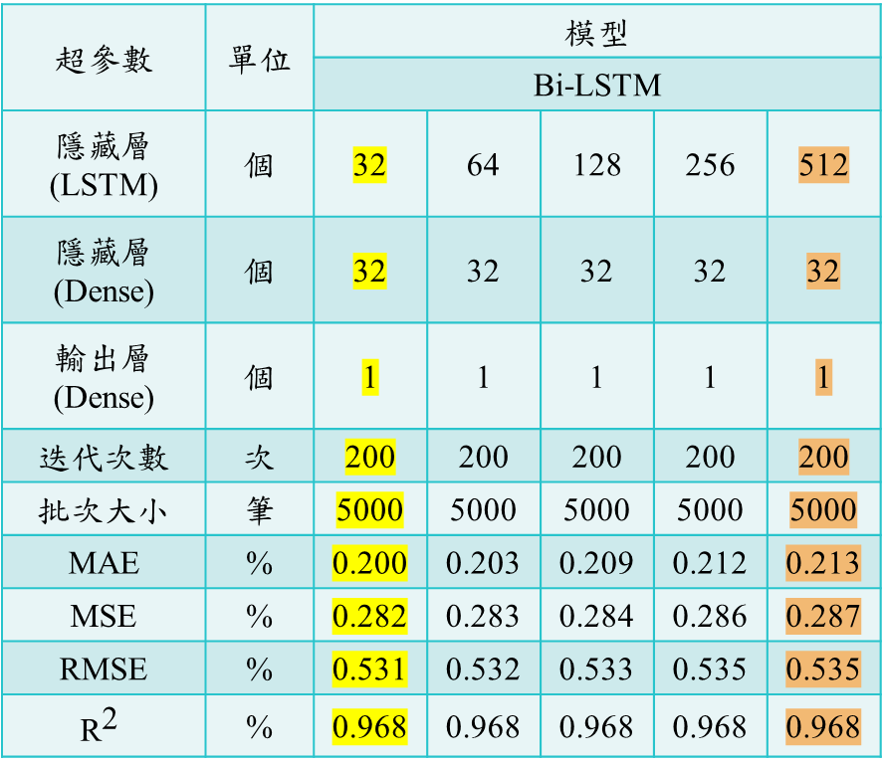
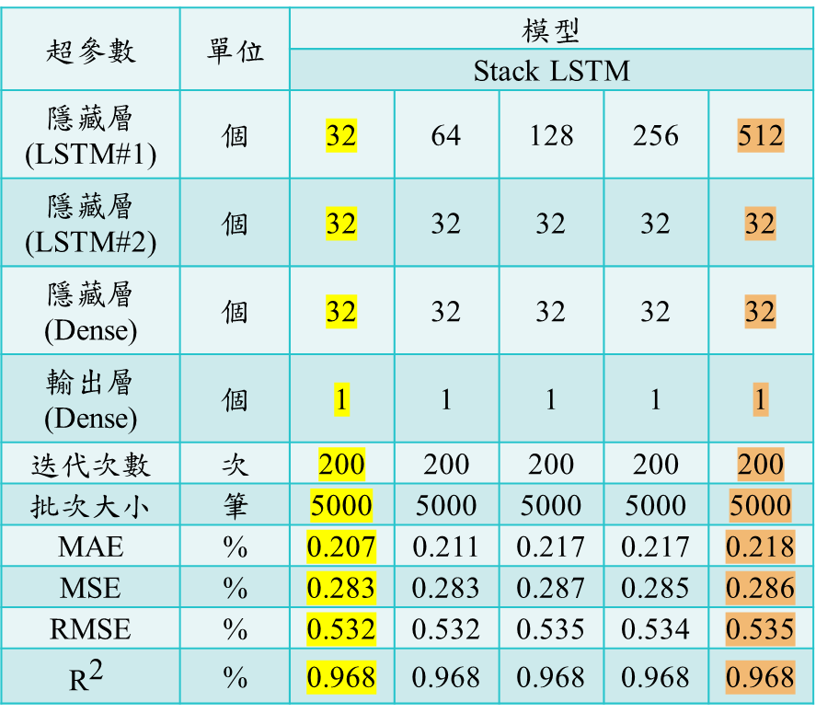
4.6實驗二：四種模型之最佳配置(5/7)
超參數 | 單位 | 模型
 |  | Bi-LSTM
隱藏層(LSTM) | 個 | 32 | 64 | 128 | 256 | 512
隱藏層(Dense) | 個 | 32 | 32 | 32 | 32 | 32
輸出層(Dense) | 個 | 1 | 1 | 1 | 1 | 1
迭代次數 | 次 | 200 | 200 | 200 | 200 | 200
批次大小 | 筆 | 5000 | 5000 | 5000 | 5000 | 5000
MAE | % | 0.200 | 0.203 | 0.209 | 0.212 | 0.213
MSE | % | 0.282 | 0.283 | 0.284 | 0.286 | 0.287
RMSE | % | 0.531 | 0.532 | 0.533 | 0.535 | 0.535
$${\text{R}}^{\text{2}}$$ | % | 0.968 | 0.968 | 0.968 | 0.968 | 0.968
超參數 | 單位 | 模型
 |  | Stack LSTM
隱藏層(LSTM#1) | 個 | 32 | 64 | 128 | 256 | 512
隱藏層(LSTM#2) | 個 | 32 | 32 | 32 | 32 | 32
隱藏層(Dense) | 個 | 32 | 32 | 32 | 32 | 32
輸出層(Dense) | 個 | 1 | 1 | 1 | 1 | 1
迭代次數 | 次 | 200 | 200 | 200 | 200 | 200
批次大小 | 筆 | 5000 | 5000 | 5000 | 5000 | 5000
MAE | % | 0.207 | 0.211 | 0.217 | 0.217 | 0.218
MSE | % | 0.283 | 0.283 | 0.287 | 0.285 | 0.286
RMSE | % | 0.532 | 0.532 | 0.535 | 0.534 | 0.535
$${\text{R}}^{\text{2}}$$ | % | 0.968 | 0.968 | 0.968 | 0.968 | 0.968
超參數設定(二)
超參數設定(二)
Notes:
Bi-LSTM最佳的超參數設定為神經元32、迭代次數200、批次大小5000，
與最差的超參數設定及實驗結果相比，MAE、MSE、RMSE各別減少0.013%、0.005%、0.004%；
Stack LSTM最佳的超參數設定為神經元32、迭代次數200、批次大小5000，
與最差的超參數設定及實驗結果相比，MAE、MSE、RMSE各別減少0.011%、0.003%、0.003%。

Slide 49
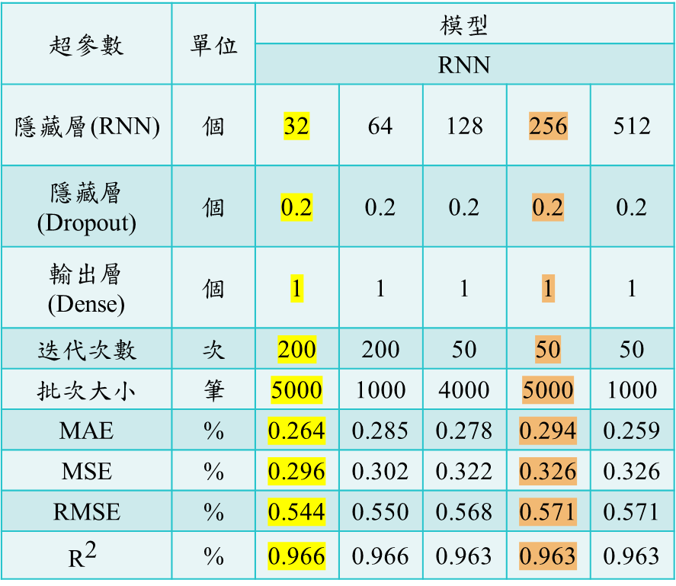
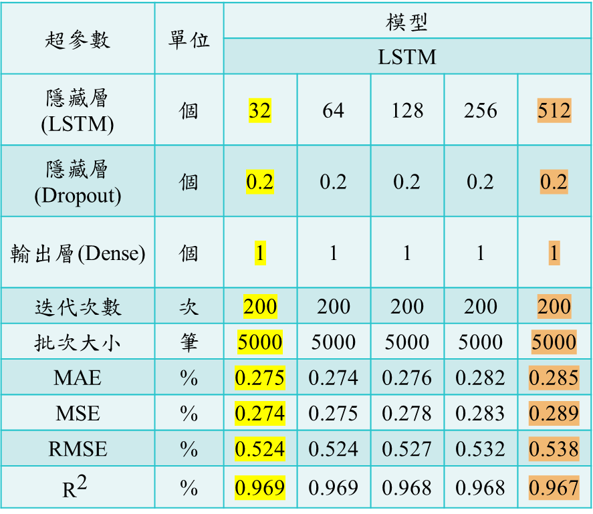
4.6實驗二：四種模型之最佳配置(6/7)
超參數 | 單位 | 模型
 |  | RNN
隱藏層(RNN) | 個 | 32 | 64 | 128 | 256 | 512
隱藏層(Dropout) | 個 | 0.2 | 0.2 | 0.2 | 0.2 | 0.2
輸出層(Dense) | 個 | 1 | 1 | 1 | 1 | 1
迭代次數 | 次 | 200 | 200 | 50 | 50 | 50
批次大小 | 筆 | 5000 | 1000 | 4000 | 5000 | 1000
MAE | % | 0.264 | 0.285 | 0.278 | 0.294 | 0.259
MSE | % | 0.296 | 0.302 | 0.322 | 0.326 | 0.326
RMSE | % | 0.544 | 0.550 | 0.568 | 0.571 | 0.571
$${\text{R}}^{\text{2}}$$ | % | 0.966 | 0.966 | 0.963 | 0.963 | 0.963
超參數 | 單位 | 模型
 |  | LSTM
隱藏層(LSTM) | 個 | 32 | 64 | 128 | 256 | 512
隱藏層(Dropout) | 個 | 0.2 | 0.2 | 0.2 | 0.2 | 0.2
輸出層(Dense) | 個 | 1 | 1 | 1 | 1 | 1
迭代次數 | 次 | 200 | 200 | 200 | 200 | 200
批次大小 | 筆 | 5000 | 5000 | 5000 | 5000 | 5000
MAE | % | 0.275 | 0.274 | 0.276 | 0.282 | 0.285
MSE | % | 0.274 | 0.275 | 0.278 | 0.283 | 0.289
RMSE | % | 0.524 | 0.524 | 0.527 | 0.532 | 0.538
$${\text{R}}^{\text{2}}$$ | % | 0.969 | 0.969 | 0.968 | 0.968 | 0.967
超參數設定(三)
超參數設定(三)
Notes:
RNN最佳的超參數設定為神經元32、迭代次數200、批次大小1000，
與最差的超參數設定及實驗結果相比，MSE、RMSE各別減少0.03%、0.027%，${\text{R}}^{\text{2}}$增加0.003%；
LSTM最佳的超參數設定為神經元32、迭代次數200、批次大小5000，
與最差的超參數設定及實驗結果相比，MAE、MSE、RMSE各別減少0.01%、0.015%、0.014%，${\text{R}}^{\text{2}}$增加0.002

Slide 50
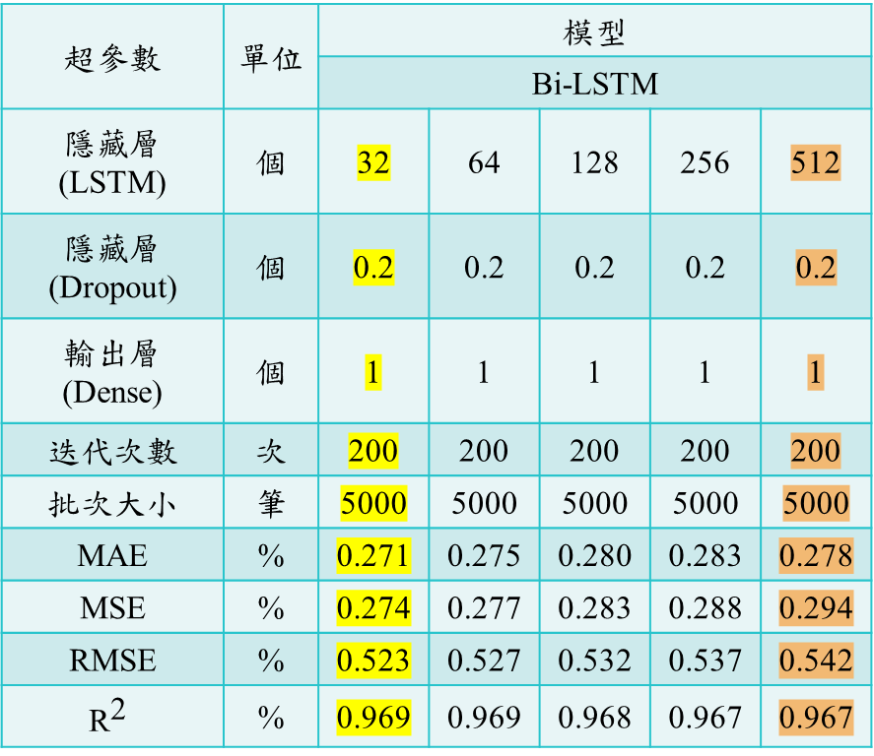
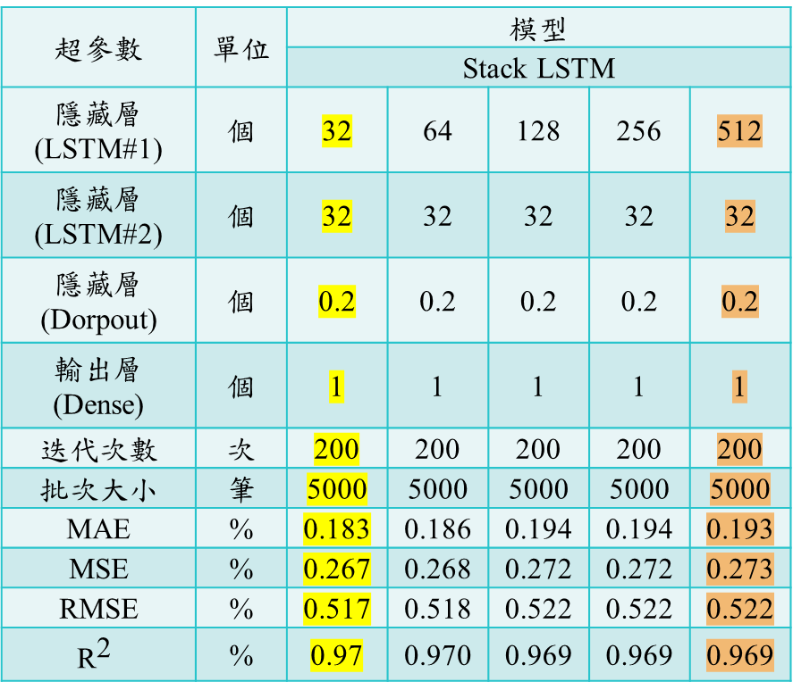
4.6實驗二：四種模型之最佳配置(7/7)
超參數 | 單位 | 模型
 |  | Bi-LSTM
隱藏層(LSTM) | 個 | 32 | 64 | 128 | 256 | 512
隱藏層(Dropout) | 個 | 0.2 | 0.2 | 0.2 | 0.2 | 0.2
輸出層(Dense) | 個 | 1 | 1 | 1 | 1 | 1
迭代次數 | 次 | 200 | 200 | 200 | 200 | 200
批次大小 | 筆 | 5000 | 5000 | 5000 | 5000 | 5000
MAE | % | 0.271 | 0.275 | 0.280 | 0.283 | 0.278
MSE | % | 0.274 | 0.277 | 0.283 | 0.288 | 0.294
RMSE | % | 0.523 | 0.527 | 0.532 | 0.537 | 0.542
$${\text{R}}^{\text{2}}$$ | % | 0.969 | 0.969 | 0.968 | 0.967 | 0.967
超參數 | 單位 | 模型
 |  | Stack LSTM
隱藏層(LSTM#1) | 個 | 32 | 64 | 128 | 256 | 512
隱藏層(LSTM#2) | 個 | 32 | 32 | 32 | 32 | 32
隱藏層(Dorpout) | 個 | 0.2 | 0.2 | 0.2 | 0.2 | 0.2
輸出層(Dense) | 個 | 1 | 1 | 1 | 1 | 1
迭代次數 | 次 | 200 | 200 | 200 | 200 | 200
批次大小 | 筆 | 5000 | 5000 | 5000 | 5000 | 5000
MAE | % | 0.183 | 0.186 | 0.194 | 0.194 | 0.193
MSE | % | 0.267 | 0.268 | 0.272 | 0.272 | 0.273
RMSE | % | 0.517 | 0.518 | 0.522 | 0.522 | 0.522
$${\text{R}}^{\text{2}}$$ | % | 0.97 | 0.970 | 0.969 | 0.969 | 0.969
超參數設定(三)
超參數設定(三)
Notes:
Bi-LSTM最佳的超參數設定為神經元32、迭代次數200、批次大小5000，
與最差的超參數設定及實驗結果相比，MAE、MSE、RMSE各別減少0.007%、0.02%、0.019%，${\text{R}}^{\text{2}}$增加0.002%；
Stack LSTM最佳的超參數設定為神經元32、迭代次數200、批次大小5000，
與最差的超參數設定及實驗結果相比，MAE、MSE、RMSE各別減少0.01%、0.006%、0.005%，${\text{R}}^{\text{2}}$增加0.001%。

Slide 51
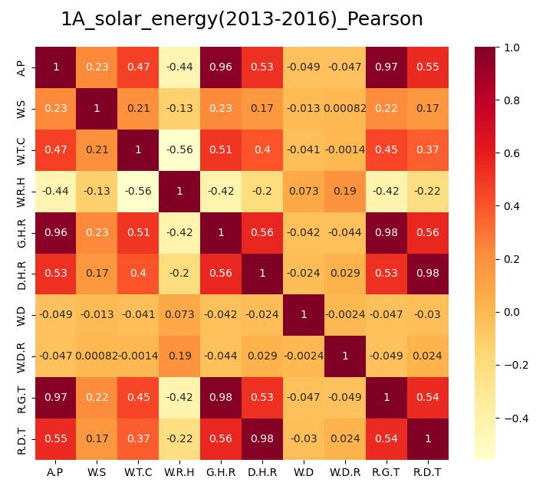
4.7實驗三：皮爾森分析比較(1/2)
特徵 | 相關係數
實際發電功率(A.P) | 1
全球水平輻射(G.H.R) | 0.96
漫射水平輻射(D.H.R) | 0.53
傾斜全球輻射(R.G.T) | 0.97
傾斜漫射輻射(R.D.T) | 0.55
Notes:
實驗三對應研究目的三，比對資料集使用皮爾森分析之間的差異

Slide 52
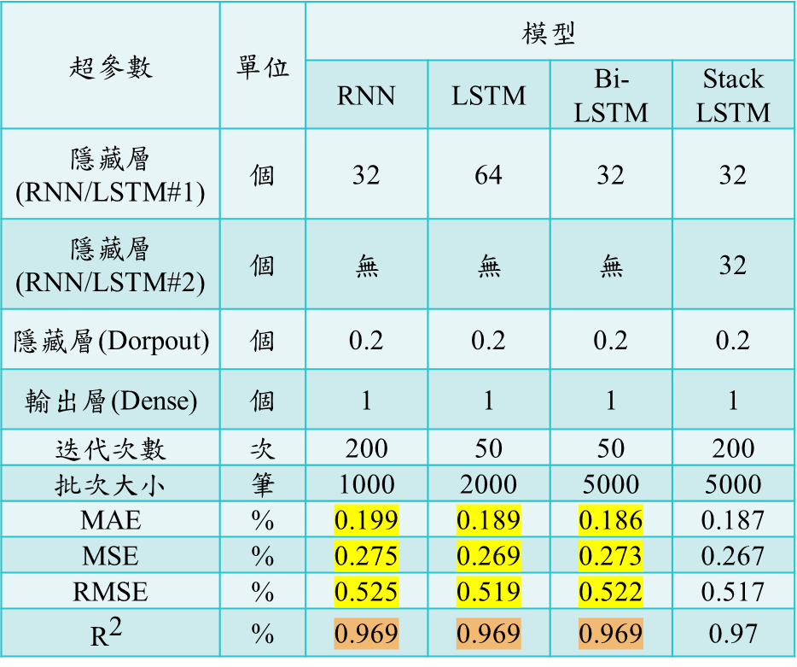
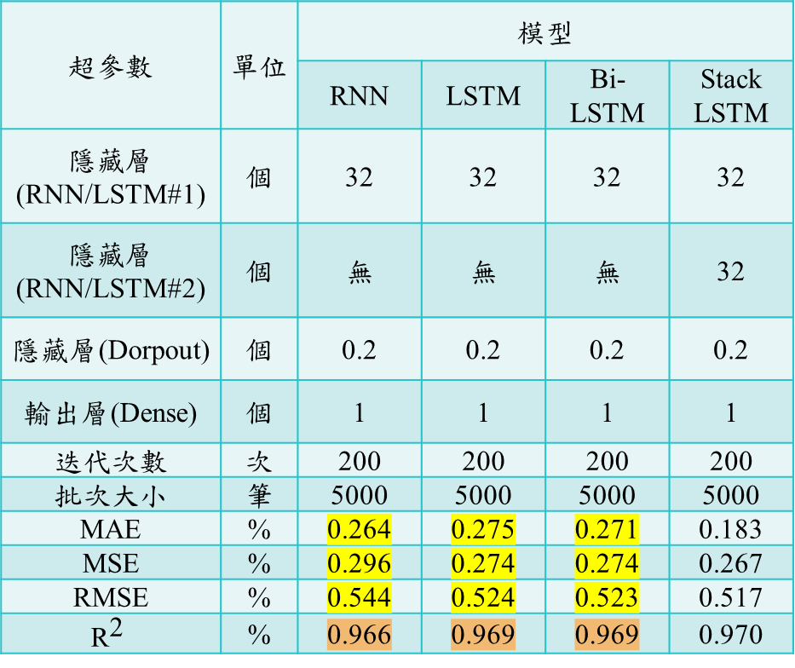
4.7實驗三：皮爾森分析比較(2/2)
超參數 | 單位 | 模型
 |  | RNN | LSTM | Bi-LSTM | Stack LSTM
隱藏層(RNN/LSTM#1) | 個 | 32 | 32 | 32 | 32
隱藏層(RNN/LSTM#2) | 個 | 無 | 無 | 無 | 32
隱藏層(Dorpout) | 個 | 0.2 | 0.2 | 0.2 | 0.2
輸出層(Dense) | 個 | 1 | 1 | 1 | 1
迭代次數 | 次 | 200 | 200 | 200 | 200
批次大小 | 筆 | 5000 | 5000 | 5000 | 5000
MAE | % | 0.264 | 0.275 | 0.271 | 0.183
MSE | % | 0.296 | 0.274 | 0.274 | 0.267
RMSE | % | 0.544 | 0.524 | 0.523 | 0.517
$${\text{R}}^{\text{2}}$$ | % | 0.966 | 0.969 | 0.969 | 0.970
超參數 | 單位 | 模型
 |  | RNN | LSTM | Bi-LSTM | Stack LSTM
隱藏層(RNN/LSTM#1) | 個 | 32 | 64 | 32 | 32
隱藏層(RNN/LSTM#2) | 個 | 無 | 無 | 無 | 32
隱藏層(Dorpout) | 個 | 0.2 | 0.2 | 0.2 | 0.2
輸出層(Dense) | 個 | 1 | 1 | 1 | 1
迭代次數 | 次 | 200 | 50 | 50 | 200
批次大小 | 筆 | 1000 | 2000 | 5000 | 5000
MAE | % | 0.199 | 0.189 | 0.186 | 0.187
MSE | % | 0.275 | 0.269 | 0.273 | 0.267
RMSE | % | 0.525 | 0.519 | 0.522 | 0.517
$${\text{R}}^{\text{2}}$$ | % | 0.969 | 0.969 | 0.969 | 0.97
太陽能資料集(資料前處理)實驗結果
太陽能資料集(皮爾森分析)實驗結果
Notes:
太陽能資料集(皮爾森分析)與太陽能資料集(資料前處理)相比，
RNN模型的MAE、MSE、RMSE個別減少了0.365%、0.021%、0.019%，$R^{2}$則增加了0.003%；
LSTM模型的MAE、MSE、RMSE個別減少了0.086%、0.005%、0.005%；
Bi-LSTM模型的MAE、MSE、RMSE個別減少了0.085%、0.001%、0.001%；
Stack LSTM模型的MAE有些為增加0.05，其餘評估指標皆沒有增加與減少。

Slide 53
結論與建議

Slide 54
結論(1/1)
近年來再生能源一直是全世界研究的焦點，未來人們更加需要重視環境永續等問題，因此發展再生能源為全球重要的發展方向，然而目前全球對於太陽能發電的掌握度仍然不足，所以需要準確的預測模型，預測太陽能發電的發電量。
本研究運用四種深度學習模型(RNN、LSTM、Bi-LSTM、Stack LSTM)預測太陽能發電量，最終目的為提供一種最佳的預測模型，期輔助電力公司掌握即時的發電資訊，用於控制電壓負載，以防止陷入缺電與停電的能源危機。

Slide 55
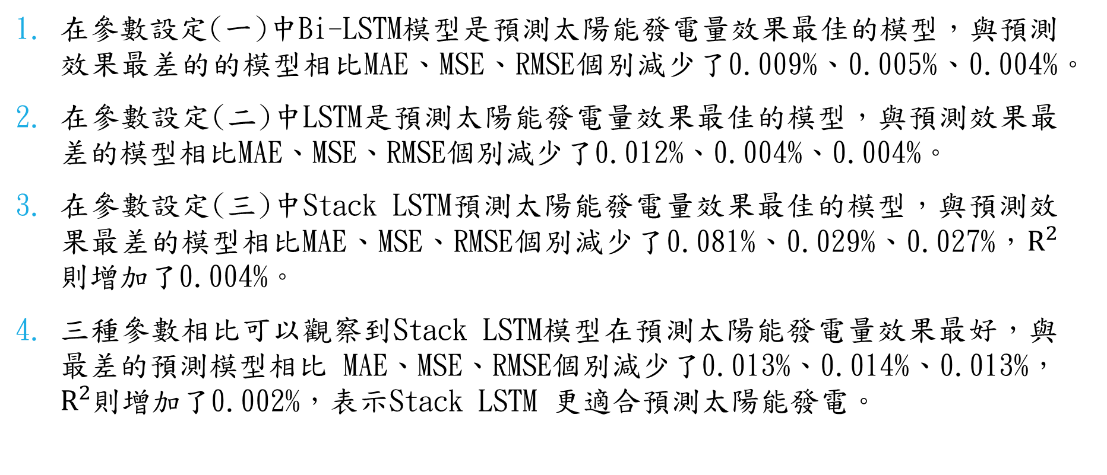
結論(2/5)
在參數設定(一)中Bi-LSTM模型是預測太陽能發電量效果最佳的模型，與預測效果最差的的模型相比MAE、MSE、RMSE個別減少了0.009%、0.005%、0.004%。
在參數設定(二)中LSTM是預測太陽能發電量效果最佳的模型，與預測效果最差的模型相比MAE、MSE、RMSE個別減少了0.012%、0.004%、0.004%。
在參數設定(三)中Stack LSTM預測太陽能發電量效果最佳的模型，與預測效果最差的模型相比MAE、MSE、RMSE個別減少了0.081%、0.029%、0.027%，$R^{2}$則增加了0.004%。
三種參數相比可以觀察到Stack LSTM模型在預測太陽能發電量效果最好，與最差的預測模型相比 MAE、MSE、RMSE個別減少了0.013%、0.014%、0.013%，$R^{2}$則增加了0.002%，表示Stack LSTM 更適合預測太陽能發電。

Slide 56
結論(3/5)
四種深度學習模型的準確率與批次大小和迭代次數有關，若批次大小與迭代次數設定越小，模型的準確率越差反之批次大小與迭代次數設定越大，模型準確率越高。
大部分模型具有最佳預測結果時皆是使用較小的神經元數量，其原因為神經元越大，模型之複雜度也隨之變大，因此變得更加難以計算，訓練震盪會越大，反之神經元越小，複雜度越小，越好計算，訓練震盪會越小。
根據本研究對四種模型的超參數進行調整，發現大部分的模型皆使用32個神經元、批次大小為5000與迭代次數為200，便可為模型在預測太陽能發電量中，提供了最高的準確率與最佳的預測效能。

Slide 57
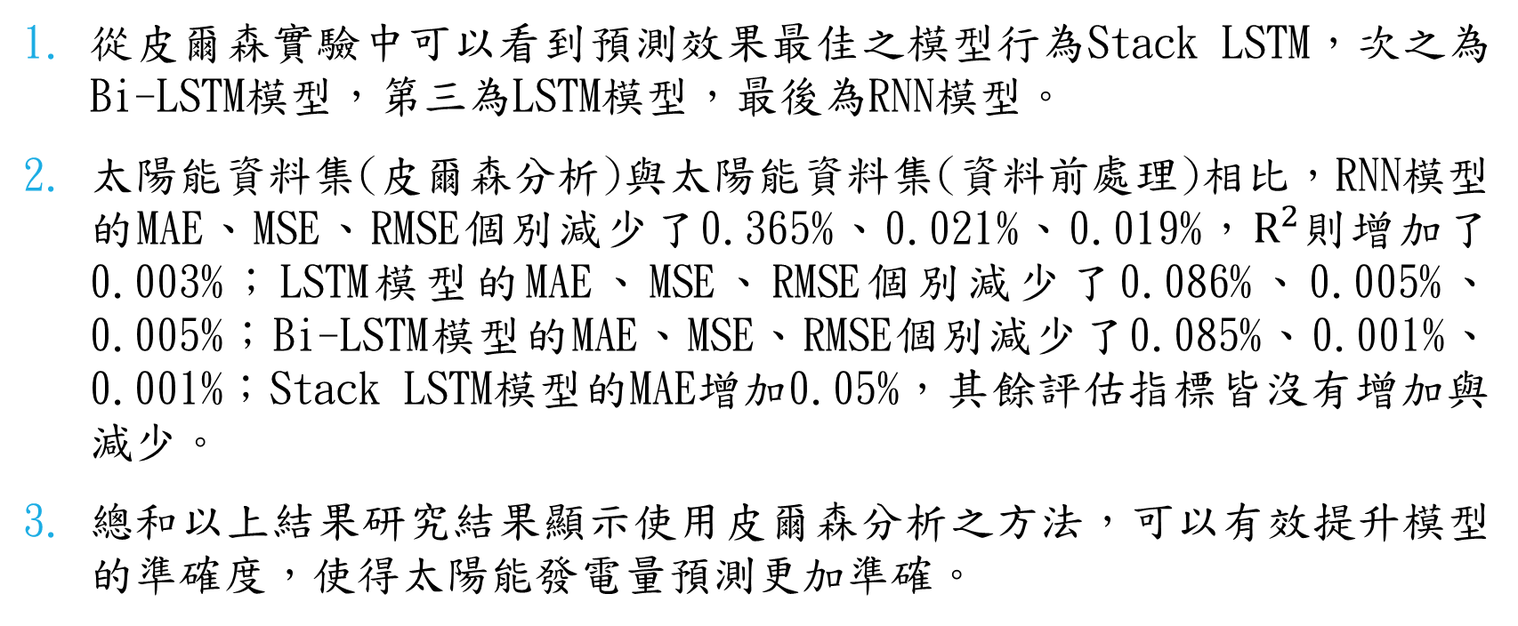
結論(4/5)
從皮爾森實驗中可以看到預測效果最佳之模型行為Stack LSTM，次之為Bi-LSTM模型，第三為LSTM模型，最後為RNN模型。
太陽能資料集(皮爾森分析)與太陽能資料集(資料前處理)相比，RNN模型的MAE、MSE、RMSE個別減少了0.365%、0.021%、0.019%，$R^{2}$則增加了0.003%；LSTM模型的MAE、MSE、RMSE個別減少了0.086%、0.005%、0.005%；Bi-LSTM模型的MAE、MSE、RMSE個別減少了0.085%、0.001%、0.001%；Stack LSTM模型的MAE增加0.05%，其餘評估指標皆沒有增加與減少。
總和以上結果研究結果顯示使用皮爾森分析之方法，可以有效提升模型的準確度，使得太陽能發電量預測更加準確。

Slide 58
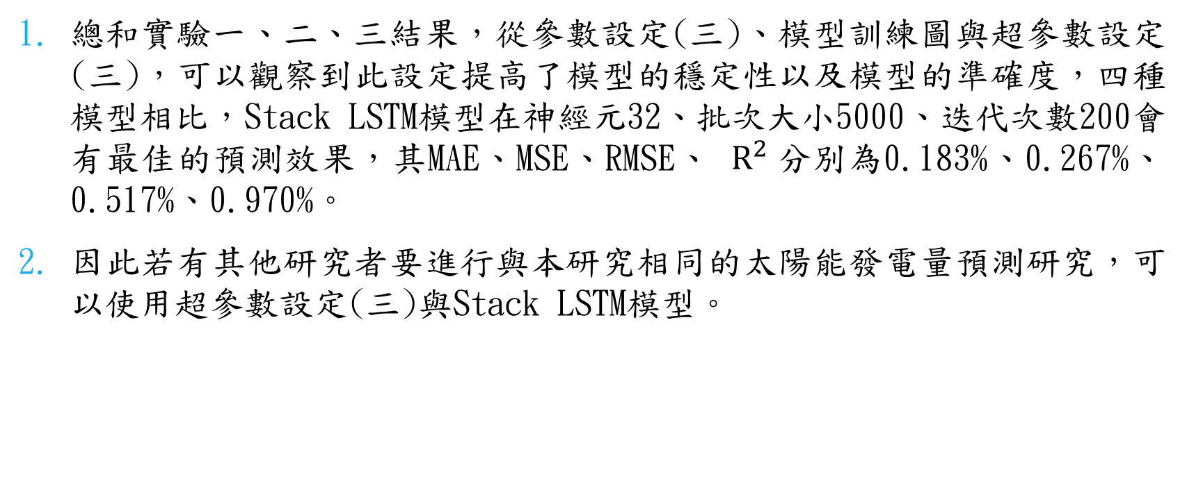
結論(5/5)
總和實驗一、二、三結果，從參數設定(三)、模型訓練圖與超參數設定(三)，可以觀察到此設定提高了模型的穩定性以及模型的準確度，四種模型相比，Stack LSTM模型在神經元32、批次大小5000、迭代次數200會有最佳的預測效果，其MAE、MSE、RMSE、 $R^{2}$分別為0.183%、0.267%、0.517%、0.970%。
因此若有其他研究者要進行與本研究相同的太陽能發電量預測研究，可以使用超參數設定(三)與Stack LSTM模型。

Slide 59
結論-研究限制
深度學習模型之使用的配置，因受到硬體設備限制與時間不足的影響，只有使用到參數設定、神經元數量、批次大小、迭代次數，因此實驗設計皆在固定區間內調整模型，使本研究未能建構最佳模型。
太陽能資料集原本想採用中華民國自己的太陽能發電量資料，但礙於取得資料必須付出高額的費用，因此決定改用免費的國外太陽能資料集進行實驗。
只有使用單一資料集進行實驗，若使用其他資料集對各模型進行測試，可能要再重新衡量各模型之準確度。
皮爾森實驗發現，特徵之間有許多關聯性，因時間限制，因此只採用與特徵A.P高度與中度相關的特徵。

Slide 60
結論-未來研究與建議
若有學者打算接續本實驗，可以考慮使用四層以上的模型配置，並從批次大小5000、迭代次數200以上開始調整設定，同時建議於模型中加入Dropout層，以防止模型產生Overfitting與Underfitting的狀況。
若可獲得中華民國之太陽能資料集，便可進行驗證四種深度學習模型在中華民國之太陽能發電量預測上的適用性與實用性。
若未來想進行此項領域研究的研究人員、社會企業與政府單位，可以考慮使用混合模型增加預測的準確率。
從皮爾森分析中觀察到，與特徵A.P高度或中度相關的變數特徵與其他變數特徵存在高度或中度相關，因此這些相關特徵也應該納入考慮，並進行比較分析。

Slide 61
Thank You
謝謝老師的指導

Slide 62


